Slide 1
Hasiči Chodíme tam odkud jiní utíkají

Slide 2
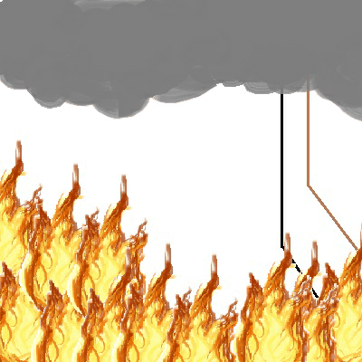

Slide 3
Lidé si na louce táborák dělali.
…
Tu najednou číslo 150 volali.
Když požárníci přijeli,
jak včeličky pilní byli,
plameny vodou uhasili.
Od té doby slyší jenom vděk
a od jara do podzimu dostávají
od těch vděčných lidí
dobroučký med.

Slide 4
Petra Matulová
Tercie A
DT1
Všeobecné a sportovní gymnázium Bruntál

